Slide 1
Міністерство освіти і науки України Технічний фаховий коледж Луцького Національного технічного університету
Тема 2. Матеріали, інструменти,
приладдя для живопису
Викладач : І.Г.П

Slide 2
Живопис
Живопис – це вид образотворчого мистецтва, твори якого виконуються за допомогою фарб на любій поверхні.
Для створення таких шедеврів існує чимало матеріалів та інструментів.

Slide 3
Фарби
Є дуже багато видів фарб:
1. Акварельні фарби - їх ще називають “ водяними ”.
Вони добре розбавляються водою та не
дуже пігментовані.
2. Гуаш - також різновид водорозчинних фарб.
Але на відміну від акварелі-непрозорі.
3. Акрилові - водорозчинні на основі акрил.
смоли. Мають високий пігмент та атмосферо
стійкі.
4. Олійні-густа паста. Вони відрізняються від
попередніх тим що довго сохнуть але ділянки
які фарбувались олійними фарбами залишаться такими ж ще дуже довго.
5.Косметичні фарби - використовуються для
малювання на обличчі та тілі. Вони виконані
на водорозчинній основі, що дозволяє легко
наносити їх на шкіру.( аквагрим)
6. Текстурні фарби - фарма змішана з
чимось для утворення текстур.
А місце для їх змішування називається
палітра

Slide 4
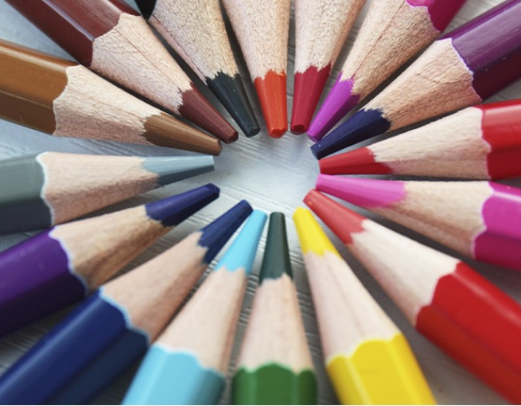
Олівці
Олівці це дуже важливий інструмент для живопису.
Вони можуть слугувати як для звичайного начерку
контуру, так і для малювання повноцінної картини.
Їх розрізняють по товщині, м’якості чи твердості і т.д.
1. Графітні: стрижень у них графітний. Мають сірий
колір. використовують для створення креслень або ж
Повноцінних рисунків чи малюнків.
2.кольорові: існує безліч кольорів. Розрізняють:
Акварельні олівці
Воскові олівці
Пастельні олівці

Slide 5
Крейда та пастель
Крейда – це речовина мінерального походження, поширена в природі й застосовується не тільки для малювання, написання і креслення, а й для профілактики
Вона може бути біла або кольорова
Легко змивається водою. Дехто може її їсти.
Пастель-група художніх матеріалів, спресовані, стерті у порошок фарби, які найчастіше випускаються у вигляді м'яких кольорових олівців. Поділяються на м’які, сухі, тверді
Пастель може замінити фарби.

Slide 6
Нетрадиційні матеріали
Малювати можна не тільки звичними
матеріалами по типу фарб чи олівців.
Використовують також каву та чай -
роботи напоями виглядають доволі цікаво та незвично.
Сік ягід - теж чудовий спосіб по новому розкрити себе у малюнку. Щоправда такі роботи можуть почати пліснявіти.
Самий дивний нетрадиційний матеріал який багато кому не зрозумілий – це зеленка.
Художників які малюють нею доволі
мало але воно і не дивно.

Slide 7
Пензлі
За формою:
круглі,
лайнери,
плоскі,
овальні,
котячий язичок,
віяло,
дворівневі для графіки
За довжиною ручки :
на довгій ручці
на короткій ручці
За розміром:
від найменшого № 1, найрозповсюдженіші до № 8.
Хоча бувають і великі художні пензлі (скажімо, 24 номер)
За матеріалом:
із щетини
з волосу білки
з волосу колонка
з волосу поні

Slide 8
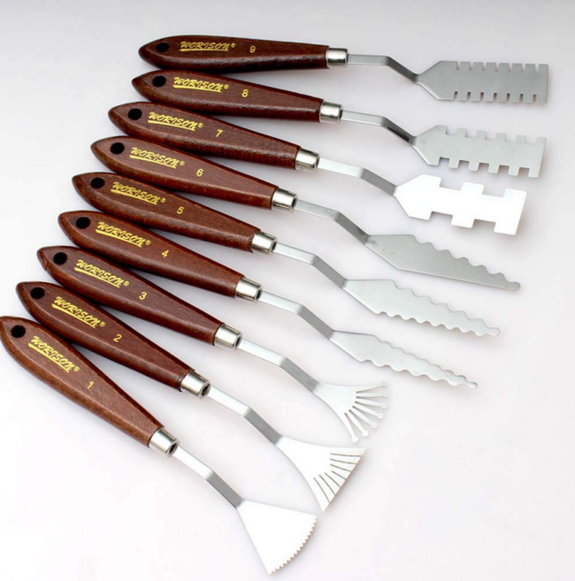
Чим можна наносити матеріал?
Валик - ідеально підійде для зафарбування полотна
або надання фактури.
Фарборозпилювач-також використовується для
зафарбовування площі. Розрізняють 2 види
звичайні (пневматичні), що працюють за рахунок
стисненого повітря;
безповітряні, які розпилюють фарбу без участі
повітря.
Мастихін-художній шпатель різних розмірів з тонкою
довгастою сталевою стекою. Використовується для
змішування олійних фарб, для нанесення фарб з туб
на палітру, для очищення палітри від залишків
фарби і видалення помилково нанесених мазків.
Існує також техніка малярства мастихіном, при якій
фарбу наносять на основу не пензлем, а
мастихіном, що дає можливість утворити нові, цікаві
візерунки.

Slide 9
Папір
Папір це один з предметів на якому можна зобразити малюнок. І кожен з видів потрібен для свого інструменту зображення.
Папір для креслення: потрібен для креслення олівцями.
Акварельний папір: оскільки він більш цупкий то ідеально підходить щоб по ньому малювати фарбами адже такий папір розмокає важче ніж звичайний.

Slide 10
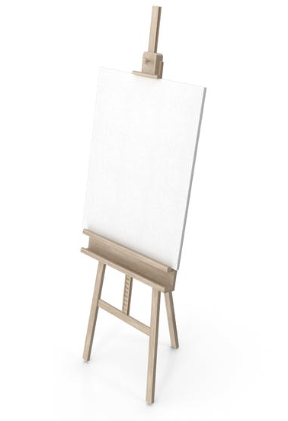
Мольберт та полотно
Мольберт – підставка (зазвичай тринога), на якій художник установлює підрамник з полотном, картон і ДВП для малювання.
Полотно – являє собою підрамник на який
натягується полотно та міцно кріпиться до
рами.
Полотна можуть бути різних форм та
розмірів.

Slide 11
Вторинні матеріали
До вторинних матеріалів можна віднести:
Гумку та клячку - способи щоб стерти щось та підправити або висвітлити ділянку.
Лінійка - проф. художники практично не користуються точністю але і їй є місце в цьому списку але для архітекторів, це має сенс.
Стругачка - для заточення олівців але також її можна замінити ножем.
Циркуль - знову ж таки більше для архітекторів та точних рисунків.
Лайнери – використовуються, щоб підкреслити малюнки.

Slide 12
Висновок
Отже, зараз існує безліч речей щоб проявити себе в живописі. Кожна з цих речей дуже потрібна та важлива.
Кожен хто починає свій шлях у цій сфері має багато про це знати та хотіти взнавати нове.
Кінець
15.10.23

